Slide 1
Les pays

Slide 2
Les continents

Slide 3
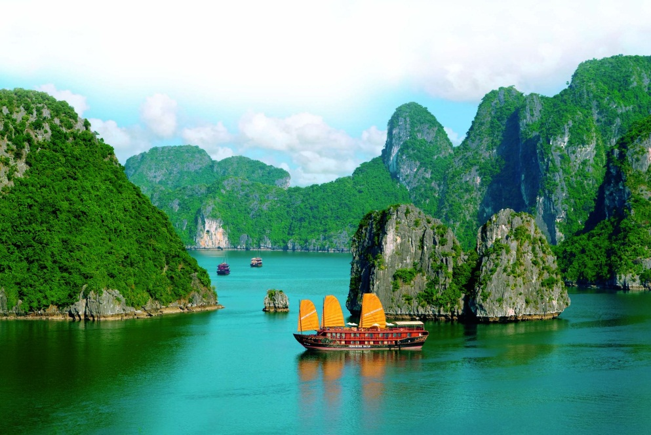
Les continents et les pays
Où se trouve le Viêtnam?
Le Vietnam est en Asie.

Slide 4
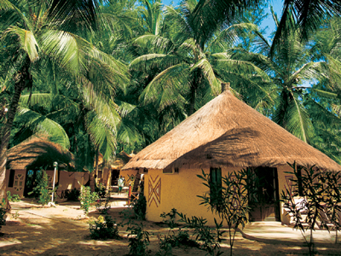
Les continents et les pays
Où se trouve le Sénégal ?
Le Sénégal est en Afrique.

Slide 5
Les continents et les pays
Le Mexique ?
Le Mexique est en Amérique du Nord.

Slide 6
Les continents et les pays
Les Pays-Bas ?
En Europe.
Le Brésil ?
En Amérique du Sud.
Le Maroc ?
En Afrique.
La Chine ?
En Asie.
Le Canada ?
En Amérique du Nord.
La Suisse ?
En Europe.
L’Australie ?
En Océanie.
La Côte d’Ivoire ?
En Afrique.

Slide 7
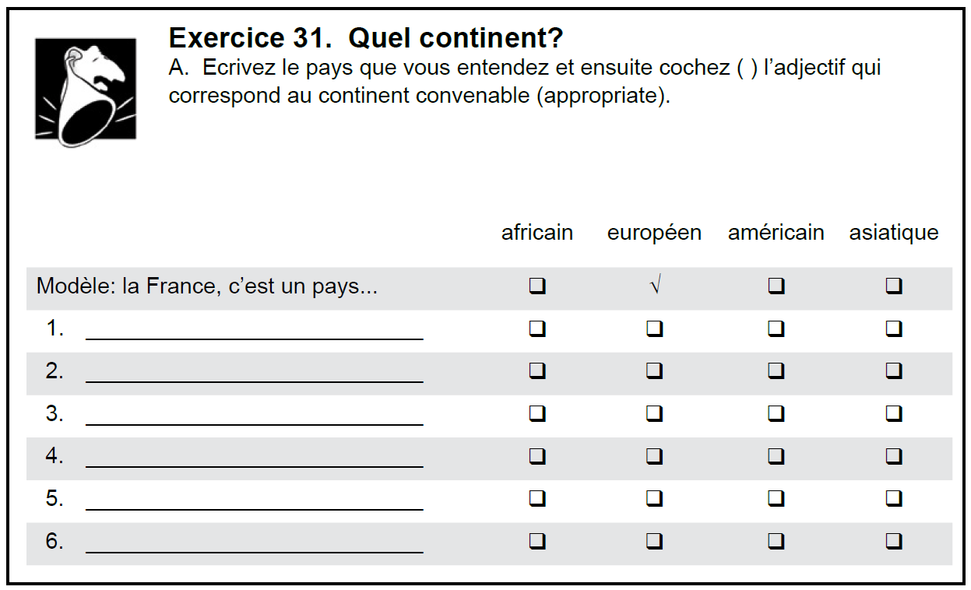
le Sénégal, c'est un pays...
le Canada, c'est un pays...
la Chine, c'est un pays...
l'Espagne, c'est un pays...
la Tunisie, c'est un pays...
le Vietnam, c'est un pays...

Slide 8
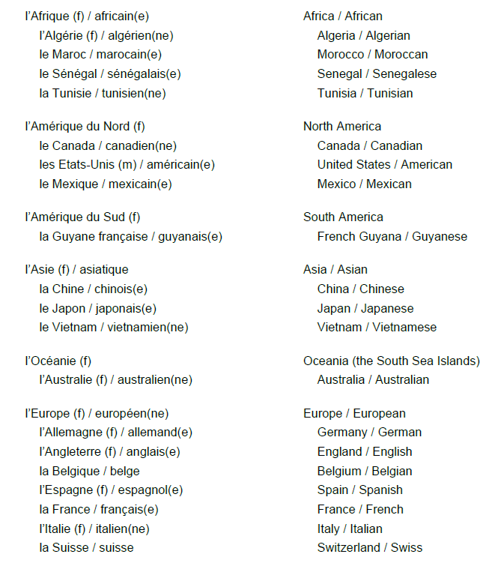
[SLIDE]

Slide 9
le Sénégal
l’Afrique
le français
l’Afrique
marocaine
le français
l’Espagne
l’Europe
espagnol
le Canada
canadienne

Slide 10
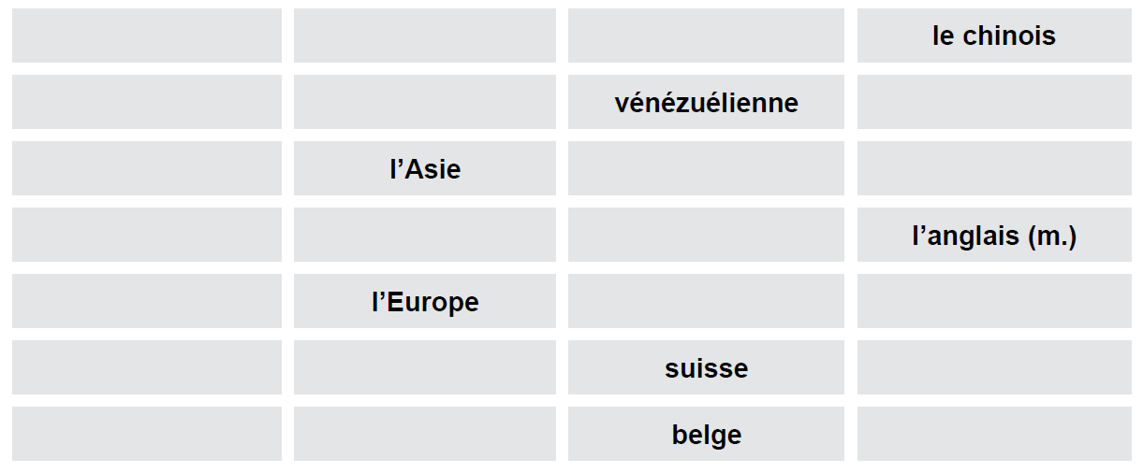
la Chine l’Asie chinoise
la Suisse l’Europe
le français/l’italien/l’allemand
la Belgique l’Europe
le français

